Slide 1

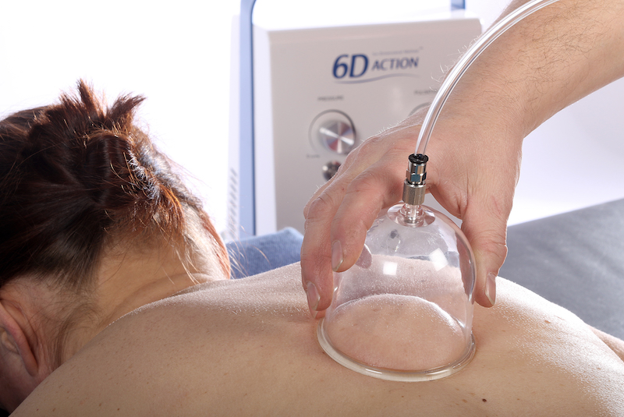
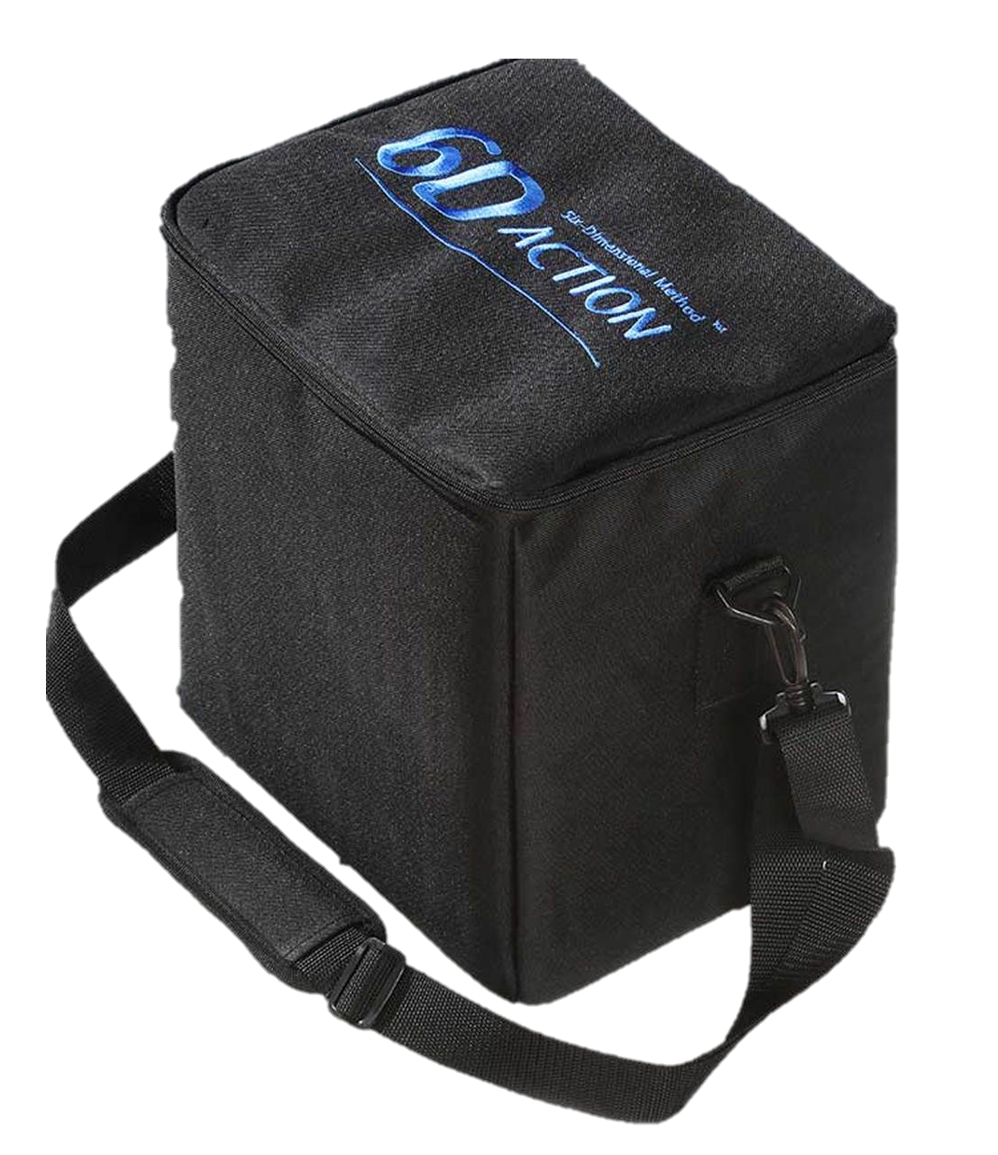


Nyhed!
Autoklavérbare glaskopper og dobbeltslange for samtidig brug af to behandlingskopper.
Det er nu muligt at få behandlingskopper af autoklavérbart glas samt enkelt- og dobbeltslanger til både plast- og glaskopper som tilbehør.
Kontakt os for priser og information.
6D Action
Til fysioterapi, lymfedrænage og aktiv selvbehandling
Behandlingskoncept baseret på negativt tryk, velegnet til lymfedrænage, arvæv mm.
(+45) 20 41 23 63
www.fysiodema.dk

Slide 2
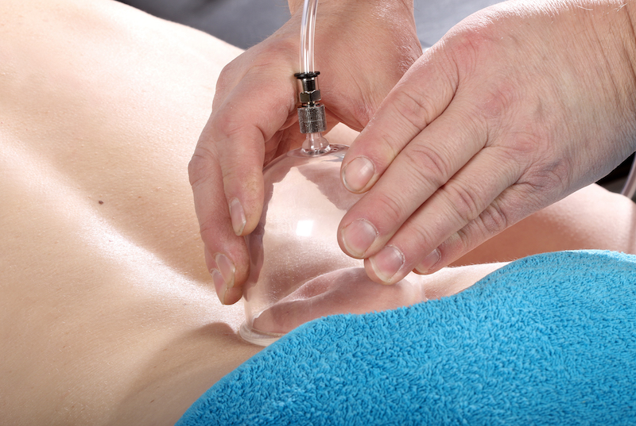
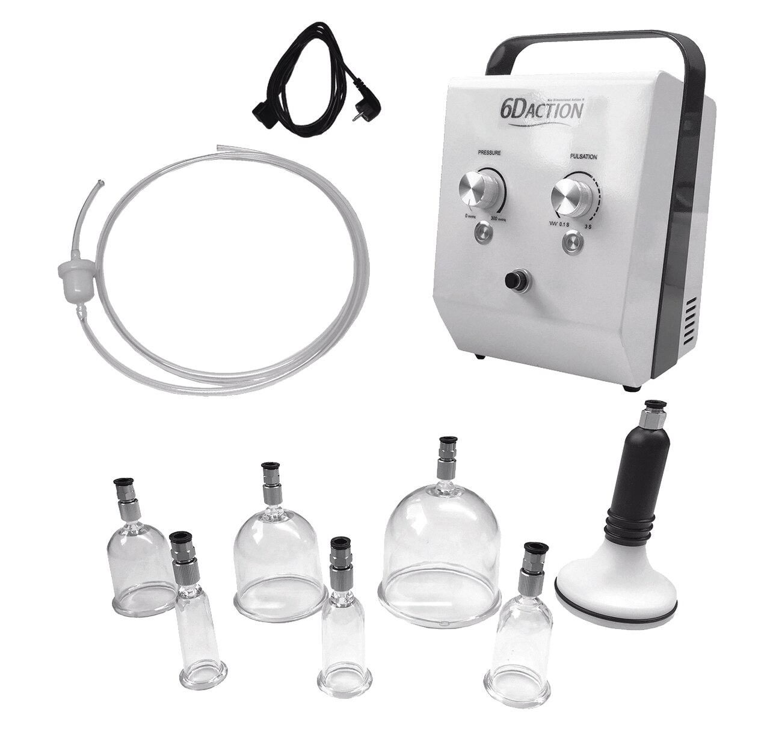
6D Action
6D Action er et behandlingskoncept baseret på negativt tryk (vacuum), som er velegnet til at behandle senfølger efter kræft såsom sekundær lymfødem, arvæv, bindevæv og stråleskader.
Desuden er udstyret egnet til behandling af sportsskader som eksempelvis blodansamlinger, tennisalbue, frossen skulder, samt hævelser efter operationer.
6D Action skaber et pulserende negativt tryk i vævet, hvorved hud og fascier udstrækkes, og åbningerne til lymfekarrene udspiles. Behandlingen øger mikrocirkulationen for både blod og lymfe, hvorved kroppens affaldsprodukter samt overskydende væske lettere transporteres væk med kroppens egne lymfetransportmekanismer og blodcirkulation.
På trods af at behandlingen er fuldkommen smertefri, er resultaterne umiddelbart synlige og målbare i form af smertelindring, reduceret hævelse og forbedret bevægelighed.
6D Action kan anvendes både på klinikken og som hjælpemiddel i hjemmet. Kommunerne kan stille den tilrådighed efter anvisning fra fysioterarapeut..
6D Action kan bevilges som et varigt hjælpemiddel af din kommune, vis du opfylder et eller flere af kriterierne i §112
Kontakt os gerne for Yderligere information:
Kontakt os gerne for køb, eller leje.
Fysiodema ApS
Email: info@fysiodema.dk
Telefon: +45 20412363
www.fysiodema.dk
Hvad følger med 6D Action?
Med 6D Action får du selve vacuumenheden, 6 behandlingskopper af plast i forskellige størrelser, slange med filter, et massage-hovede med filter, elledning samt praktisk transporttaske.

